Slide 1




„Floristische Aufwertung artenarmen Grünlandes im Landkreis Wittenberg – Erfahrungen und Erkenntnisse“
„Modellprojekt zur Grünlandaufwertung in FFH-Gebieten“
Brambach/Dessau-Roßlau, 03.04.2014
Konstanze May, Ralf Schmiede, & Annett Baasch
Hochschule Anhalt
Landwirtschaft, Ökotrophologie und Landschaftsentwicklung

Slide 2

Hintergrund
FFH-Richtlinie: Erhaltung und Wiederherstellung der Lebensraumtypen nach Anhang I
Magere Flachlandmähwiesen (LRT 6510)
Brenndolden-Auenwiesen (LRT 6440)
Ursache: Lebensraumtypisches Arteninventar fehlt trotz weitestgehend günstigen Standortbedingungen
Kaum natürliche Einwanderung von Zielarten
  geringer Ausbreitungsgeschwindigkeiten
  geringe Ausbreitungsdistanzen
  fehlender Ausbreitungswege
1

Slide 3
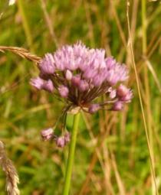
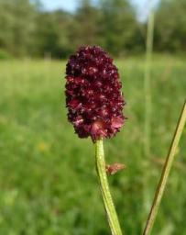
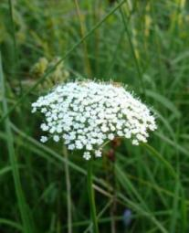
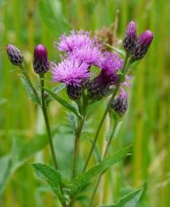
„Modellprojekt zur Grünlandaufwertung“
Erprobung verschiedener Methoden zur aktiven Einbringung von Zielarten auf Arrhenatherion- und Cnidion-Wiesen
  Mahdgutübertrag
  Einsaat von Wiesendrusch
  Ergänzende Einsaat von regionalen Saatgutmischungen
Projektlaufzeit: Apr. 2009 – Sept. 2015
2

Slide 4
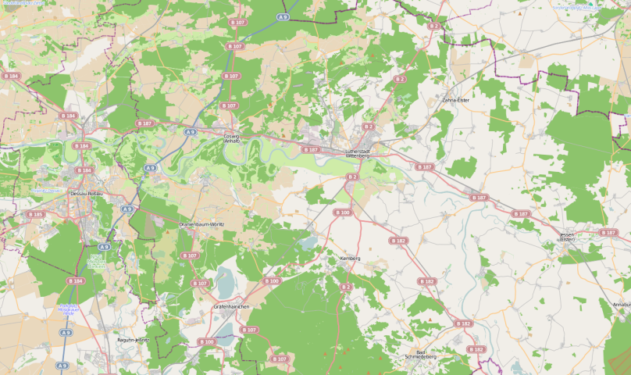
Projektgebiete im Landkreis Wittenberg
Küchenholz-graben (2009)
Coswiger Luch
Cortenswiese
(2011)
Lutherstadt
Wittenberg
Külsoer Mühle
Große Straube
(2010)
Schwedenwiese
Dessau
Untere Schwarze Elster (2009)
Gorsdorf
Bad
Schmiedeberg
Quelle: Open Street Map
Empfängerfläche
Spenderfläche
3

Slide 5
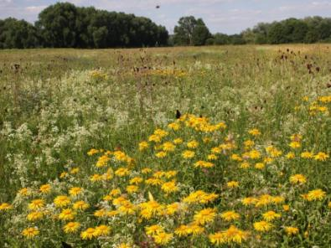
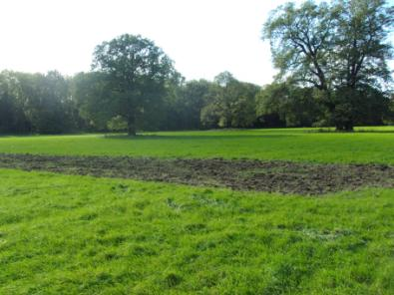
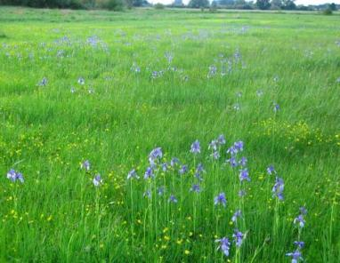
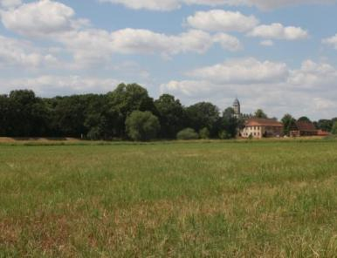
Bodenwerte Spender- & Empfängerfläche
Spenderfläche (6440)
Maßnahmenfläche
„Coswiger Luch“
% Ct: 5,7 (SD ± 0,5) % Nt: 0,5 (SD ± 0,04)
mg P: 2,5 (SD ± 0,6) mg K: 13,6 (SD ± 2,9)
pH = 4,7 (± 0,2)
„Cortenswiese“
% Ct: 5,2 (±0,5) % Nt: 0,5 (±0,1)
mg P: 2,1 (±0,3) mg K: 11,2 (±1,2)
pH = 5,27 (± 0,3)
Spenderfläche (6440)
Maßnahmenfläche
„Gorsdorf“
% C_{t}: 3,3 (±1,1) % N_{t}: 0,3 (±0,1)
mg P: 0,2 (±0,0) mg K: 7,3 (±1,6)
pH = 4,49 (± 0,1)
„Untere Schwarze Elster“
% C_{t}: 5,2 (±0,9) % N_{t}: 0,45 (±0,1)
mg P: 0,7 (±0,3) mg K: 9,6 (±2,2)
pH = 4,65 (± 0,1)
4
Notes:
Külso: Glatthaferwiese in Übergängen zur Silau-Rasenschmielen-Wiese

Slide 6
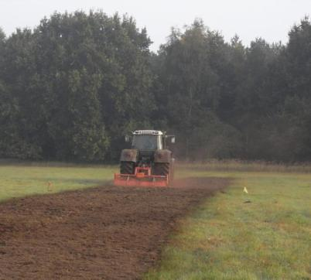
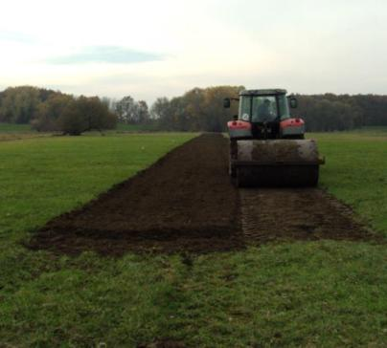
Bodenvorbereitungen (Sept. / Okt.)
Fräsen der oberen 15 cm des Bodens
  Störung der bestehenden Vegetation und Schaffung von Etablierungsnischen
Anschließendes Walzen der Etablierungsstreifen
Fräsen
Walzen
5

Slide 7
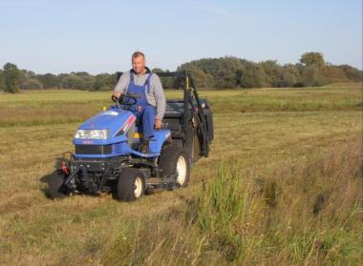
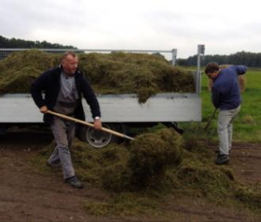
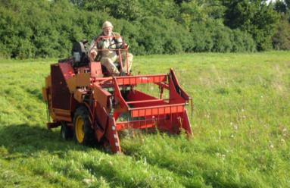
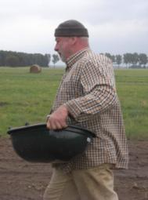
Mahdgutübertrag und Wiesendrusch
Mähen der Spenderfläche
Mahdgutübertragung
Manuelle Aussaat von Wiesen-drusch und Einsaat-mischungen
Wiesendrusch (HEGE 125)
6

Slide 8
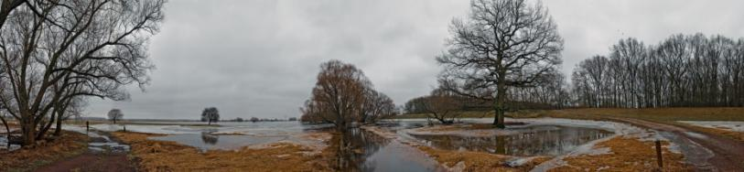
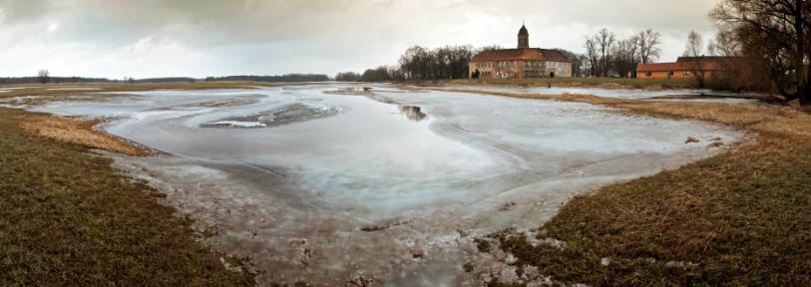
LRT 6440 - Überflutungsregime
Projektgebiet “Große Straube”: Winterhochwasser, Februar 2012
Projektgebiet “Untere Schwarze Elster”: Winterhochwasser, Februar 2012
7
Notes:
Külso: Glatthaferwiese in Übergängen zur Silau-Rasenschmielen-Wiese

Slide 9
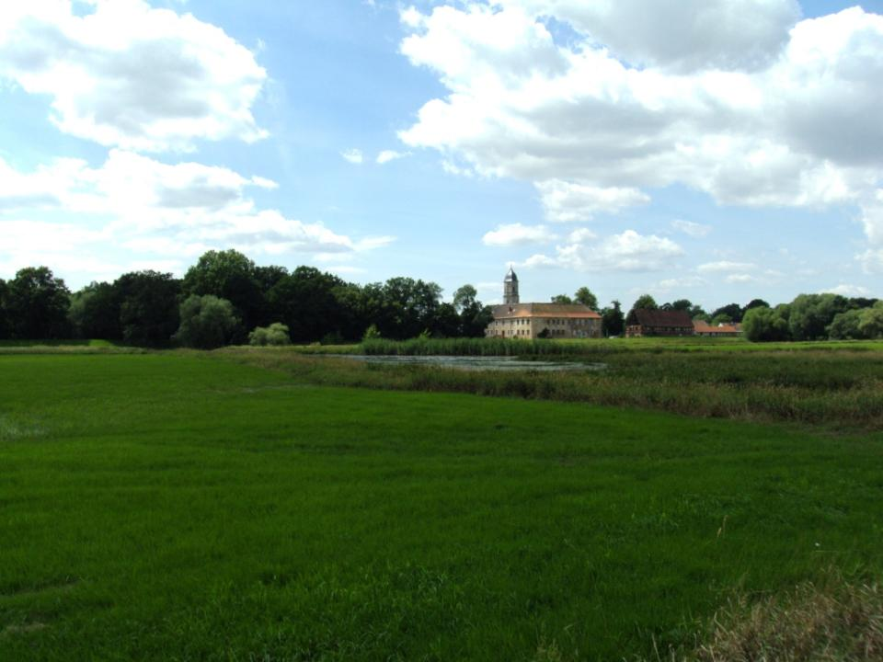
Untere Schwarze Elster – Vor der Aufwertung
Am 21.07.2009
8
Notes:
Külso: Glatthaferwiese in Übergängen zur Silau-Rasenschmielen-Wiese

Slide 10
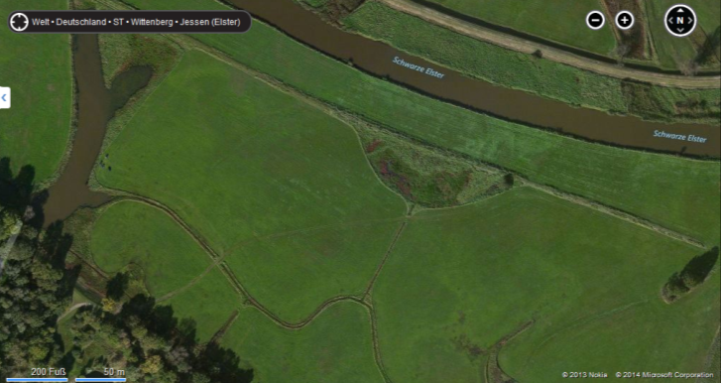
blockdesign mit 6 Wiederholungen
30 m
Mahdgut
Mahdgut + Einsaat
Wiesendrusch
Wiesendrusch + Einsaat
6 m
(http://www.bing.com/maps/?FORM=Z9LH3#Y3A9NTEuODU2OTk1fjEyLjUyODA4OCZsdmw9MTcmc3R5PWg=)
Entwicklungsfläche zur Brenndolden-Auenwiese (LRT 6440)
9

Slide 11
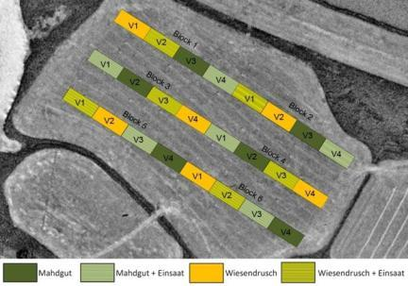
blockdesign mit 6 Wiederholungen
30 m
Mahdgut
Mahdgut + Einsaat
Wiesendrusch
Wiesendrusch + Einsaat
6 m
120 m
Bsp. „Untere Schwarze Elster“ (LRT 6440)
10

Slide 12
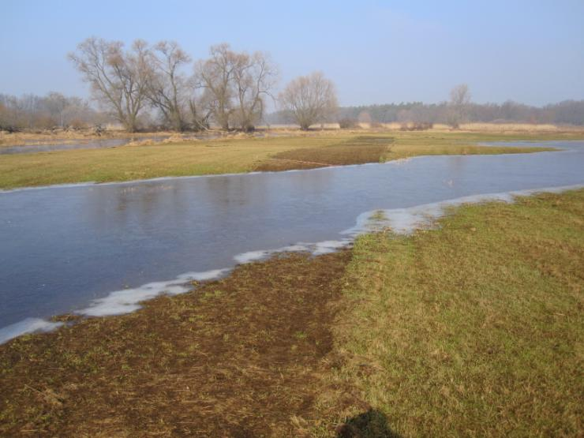
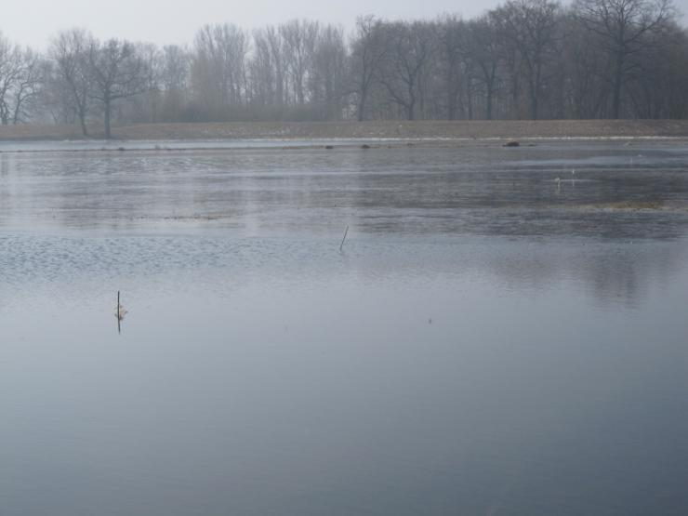
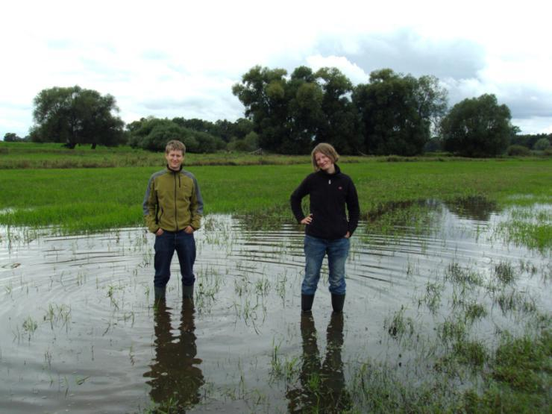
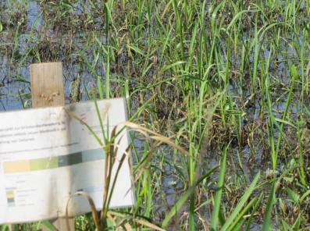
Hochwasser „Untere Schwarze Elster“ 2010
11.03.2010
11.03.2010
01.09.2010
11
Notes:
Külso: Glatthaferwiese in Übergängen zur Silau-Rasenschmielen-Wiese

Slide 13
Untere Schwarze Elster – 1 Jahr danach
7 mal Fläche überstaut!
“Untere Schwarze Elster”: Hochwasser
12
Notes:
Külso: Glatthaferwiese in Übergängen zur Silau-Rasenschmielen-Wiese

Slide 14
Untere Schwarze Elster
Ergebnisse?
12
Notes:
Külso: Glatthaferwiese in Übergängen zur Silau-Rasenschmielen-Wiese

Slide 15
Vereinfachtes Schema zur Bestimmung der Zielartenkategorien
13
Notes:
Külso: Glatthaferwiese in Übergängen zur Silau-Rasenschmielen-Wiese

Slide 16
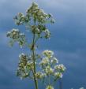
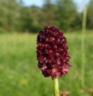
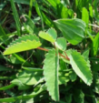
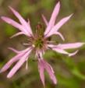
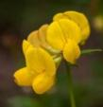
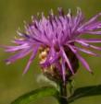
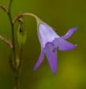
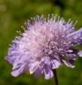
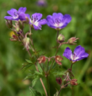
Klassifizierung der Arten
Kat. 1 „Zielarten im engeren Sinn“
Achillea ptarmica
Cynosurus cristatus
Galium boreale
Sanguisorba officinalis
Selinum dubium
Silaum silaus
Kat. 2 „Zielarten im weiteren Sinn“
Kat. 3 „Gewöhnliche Grünlandarten“
Kat. N: Nicht-Zielarten
Centaurea jacea
Geranium pratense
Knautia arvensis
Lathyrus pratensis
Leucanthemum vulgare
Alopecurus pratensis
Arrhenatherum elatius
Dactylis glomerata
Plantago lanceolata
Trifolium repens
Aegopodium podagraria
Chenopodium spec.
Cirsium arvense
Elymus repens
Vicia tetrasperma
14

Slide 17
Vegetationsentw. – Untere Schwarze Elster
N = 6
Kontrolle
Mahdgut
Mahdgut
+
Einsaat
Wiesendrusch
Wiesendrusch
+
Einsaat
Kat. 1
Kat. 2
Kat. 3
Kat. N
Kräuter
Kräuter
Kräuter
Kräuter
Gräser
Gräser
Gräser
Gräser
15

Slide 18
Vegetationsentw. – Untere Schwarze Elster
Jahr 1
Jahr 2
Jahr 3
Jahr 4
N = 6
Kontrolle
Mahdgut
Mahdgut
+
Einsaat
Wiesendrusch
Wiesendrusch
+
Einsaat
Kat. 1
Kat. 2
Kat. 3
Kat. N
Kräuter
Kräuter
Kräuter
Kräuter
Gräser
Gräser
Gräser
Gräser
16

Slide 19
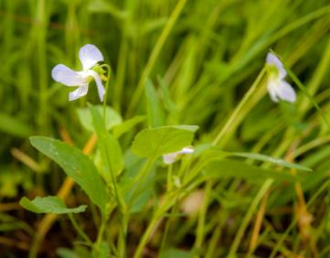
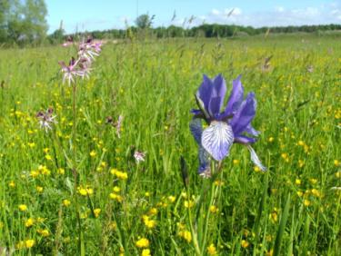
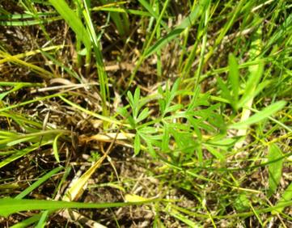
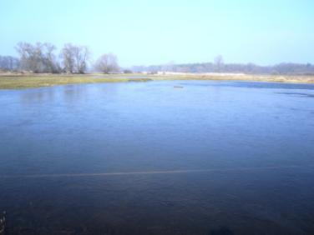
Untere Schwarze Elster (Mai 2013)
Graben-Veilchen: Viola stagnina
Sibirische Schwertlilie: Iris sibirica
Sumpf-Brenndolde: Selinum dubium
Winterhochwasser
17

Slide 20
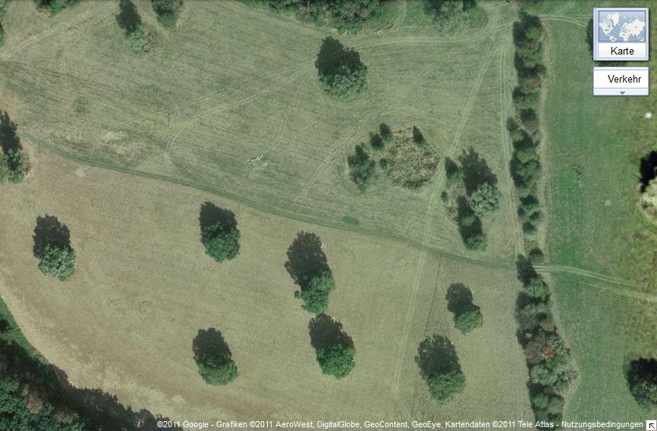
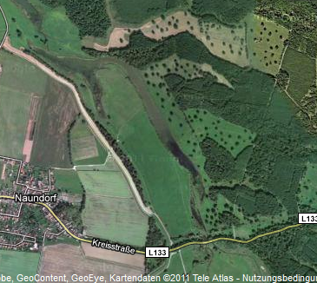
Versuchsdesign – Cortenswiese
Block 5
60 m
Block 6
Block 4
W + E
Block 3
W
Block 2
Block 1
18

Slide 21
Vegetationsentw. – Cortenswiese
N = 6
Kat. 1
Kat. 2
Kat. 3
Kat. N
Kräuter
Kräuter
Kräuter
Kräuter
Gräser
Gräser
Gräser
Gräser
19

Slide 22
Vegetationsentw. – Cortenswiese
N = 6
Jahr 1
Jahr 2
Kat. 1
Kat. 2
Kat. 3
Kat. N
Kräuter
Kräuter
Kräuter
Kräuter
Gräser
Gräser
Gräser
Gräser
20

Slide 23
Fazit
Alle Varianten eignen sich gut zur Erhöhung
der Zielartenanzahl
Geringe Unterschiede zwischen Mahdgut
und Wiesendrusch
Zusätzliche Einsaat führt zu höherer Anzahl
etablierter Arten
Bei Mangel an hochwertigen Spenderflächen sehr empfehlenswert
21

Slide 24
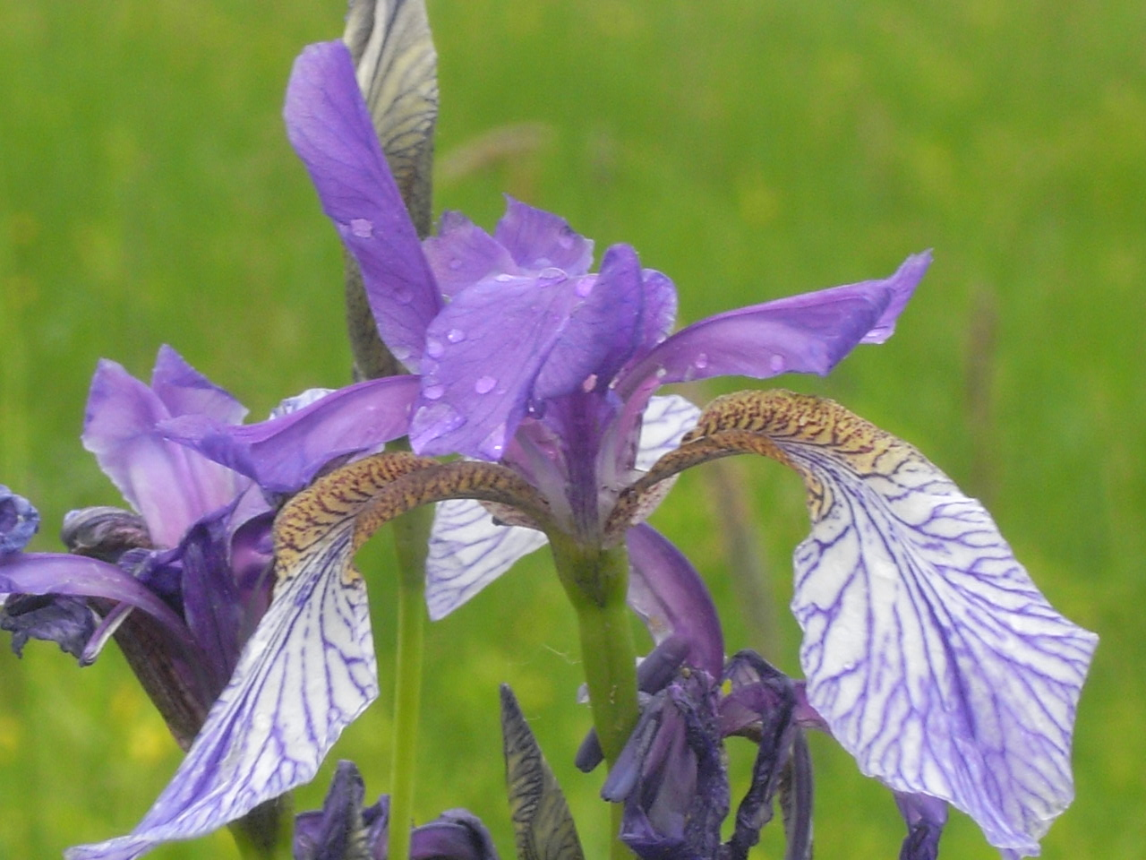
Vielen Dank
für die Aufmerksamkeit!

